Slide 1
MEDLEMSREGISTRET
MyLCI

Slide 2
d
MyLCI Inloggning i registret
https://mylci.lionsclubs.org/Login.aspx?l=SV
eller http://www.lionsclubs.org/FI/index.php och från sidans övre kant MyLCI länk

Slide 3
INLOGGNING
Ge användar-ID och lösenord
Tryck

Slide 4
NY ANVÄNDARE 1
Välj objekt
Fyll i uppgifterna på sidan som öppnas
- Ditt internationella medlemsnummer (du får den av klubbens sekreterare)
- Sätt in de tecken som sys på bilden på punkt ”skriv texten”
Tryck

Slide 5
NY ANVÄNDARE 2
Fyll noggrant i alla punkter och tryck sedan

Slide 6
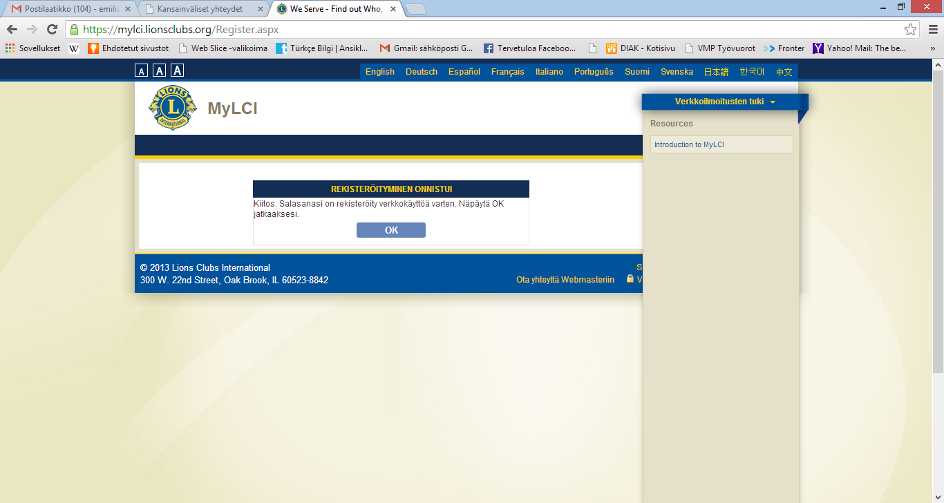
NY ANVÄNDARE 3
Användar-ID är färdig

Slide 7
GLÖMT LÖSENORD ELLER ANVÄNDAR-ID
Om Du glömt lösenord eller användar-id välj punkt
Ge ditt internationella medlemsnummer och de tecken som syns på bilden i punkt och följ direktiven
Tyvärr kunde jag få denna rutan på svenska

Slide 8
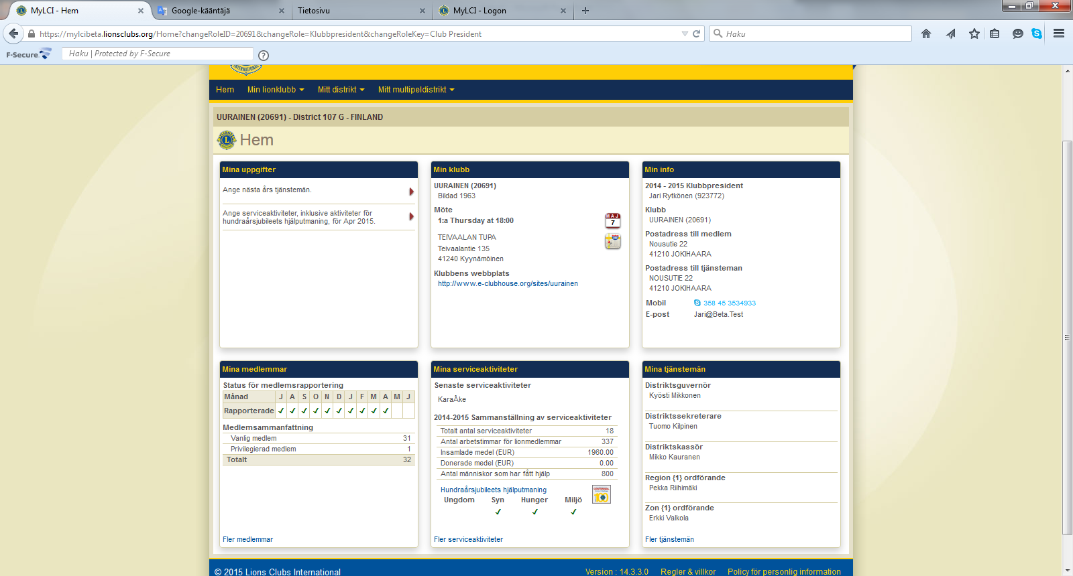
HUVUDMENY
Efter inloggningen öppnar sig ”Hemsida”
På hemsidan finns basuppgifter om klubben och på det blåa fältet kan du ta del av uppgifterna för klubb, distrikt och multipeldistrikt (menyer se följande sida)

Slide 9
HUVUDMENY
”Hemsida” MENYERNA i övre kanten öppnar sidor till olika områden

Slide 10
EGEN LIONSKLUBB
Under punkten Egen Lionsklubb finns uppgifter om medlemmarna.
Via klubbrutan:
Görs anmälan månadsvis om det inte finns förändringar i medlemsuppgifterna
Redigeras uppgifter om medlemmarna
Sätts in ny medlem
Skapas familjeenhet
Sätts in transfermedlem
Utesluts medlem

Slide 11
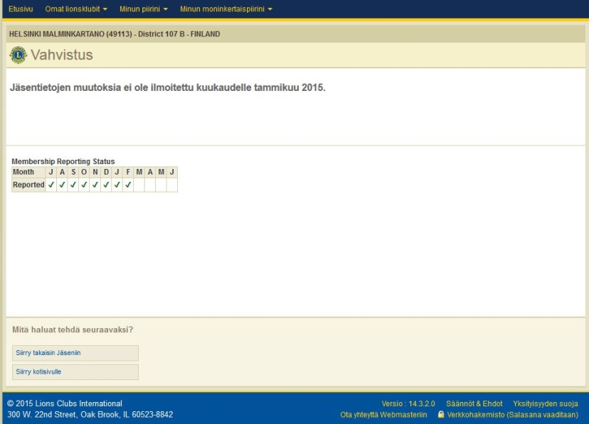
EGEN LIONSKLUBB
Anmälan om oförändrade medlemsuppgifter görs månadsvis
om det inte under månaden skett förändringar i medlems-uppgifterna, inte satts till nya medlemmar, inte skapats familjeenhet, inte satts till transfermedlem eller uteslutits medlem.
Trycks
På menyn som öppnas väljs rätt månad och då öppnas ett fönster, där du väljer
och anmälan är gjord. Till slut öppnas ännu ett bekräftelsefönster, där alla anmälningar under året syns.
Ei

Slide 12
EGEN LIONSKLUBB
Uppdatering av medlemsuppgifter
Välj och i fönstret som öppnas korrigeras uppgifterna.
Om medlems namnuppgifter ändras väljs
och görs korrigeringarna i fönstret som öppnas (se sidan Ändring av namnuppgifter)
Om uppgifter på fadder ändras trycks
då öppnas ett fönster där ändringarna görs (se sidan Byte av fadder).
Då alla korrigeringar gjorts trycks

Slide 13
ÄNDRING AV NAMNUPPGIFTER
Namnuppgifterna korrigeras och anges orsak till varför uppgifterna ändras.
Till slut trycks
Obs! Namnuppgifterna ändras inte omedelbart utan uppgifterna granskad av LCI.
För detta finns det en princip som inte beror på finska.

Slide 14
BYTE AV FADDER
Notera uppgiften högst upp på sidan.
Fadder kan vara medlem i vilken Lions-klubb som helst.
När alla uppgifter är färdiga, välj

Slide 15
EGEN LIONSKLUBB
Uteslut medlem
I medlemsrutan väljs vid medlemmen som skall uteslutas
I fönstret som öppnas väljs:
Orsak till uteslutning (rätt orsak i menyn)
Uteslutningsdag
Till slut trycks
Öppnas bekräftelsefönster
Notera om det finns några uppgifter på sidan.

Slide 16
EGEN LIONSKLUBB
Familje-enhet:
I medlemsrutan väljs familjeenhet vid huvudmedlemmen
I fönstret som öppnas väljs medlem(mar) i familje-enheten. Då medlem valts öppnas ett fönster, där relationen bekräftas. Välj rätt alternativ:
Släktskap
Bekräfta Släktskap
Bekräfta adressen
Till slut trycks
Obs: När du lägger till ny familjemedlem i existerande familjeenheten,
välj

Slide 17
EGEN LIONSKLUBB
Lägg till medlem:
Välj punkt
Välj i menyn som öppnas NY MEDLEM varvid öppnas en sida där uppgifterna införs (se följande sida)

Slide 18
EGEN LIONSKLUBB
Lägg till medlem 2:
Läggs till så mycket uppgifter som möjligt om ny medlem.
Förnamn
Andra namn
Efternamn
Kön
Födelseår
Anslutningsdatum
Medlemsklass (ur menyn)
frågade om en medlem av
student
Mr, Mrs, osv.
Von, III, Jr, Sr, osv.

Slide 19
EGEN LIONSKLUBB
Lägg till medlem 3 :
Forsätts:
Fadder (öppnas nytt fönster, se tillägg fadder)
Tilltalsnamn
Yrke (ur menyn)
Maka/make/partner
Land ((väljs i menyn, varvid nytt fält öppnas för adressuppgifter (address, postnummer, postkontor) tilläggs)
Du kan skriva fin/FIN
Kontaktuppgifter mobil, e-post (dessutom vid behov jobbtelefon, hemtelefon, fax)
Till slut tryck
och därefter öppnas bekräftelsefönster

Slide 20
TILLÄGG FADDER
Välj fadder
Om fadder är från annan Lions-klubb, välj Byt klubb.

Slide 21
EGEN LIONSKLUBB
Återta utesluten medlem:
Medlem söks upp i menyn
Återvändande medlem eller
i menyn Avförda medlemmar
Då medlemmen hittats trycks
Anges dag då medlemskap träder i kraft och medlemstyp (menyn) och sedan trycks
Till slut öppnas bekräftelsefönster

Slide 22
EGEN LIONSKLUBB
Transfermedlem:
Välj lägg till medlem i menyn punkt
I menyn som öppnas väljs punkt
Transfermedlem.
Ange medlemsinformation och klicka på Sök.
Öppnas ett fönster med uppgifter om medlemmen som flyttas.
Trycks om du är säkert att information gäller rätt medlem.
Öppnas ett fönster och antecknas transferdatum och medlemstyp trycks
Till slut öppnas bekräftelsefönster

Slide 23
EGEN LIONSKLUBB
Menyn rapporter:
Väljs rapport i vänstra lådan

Slide 24
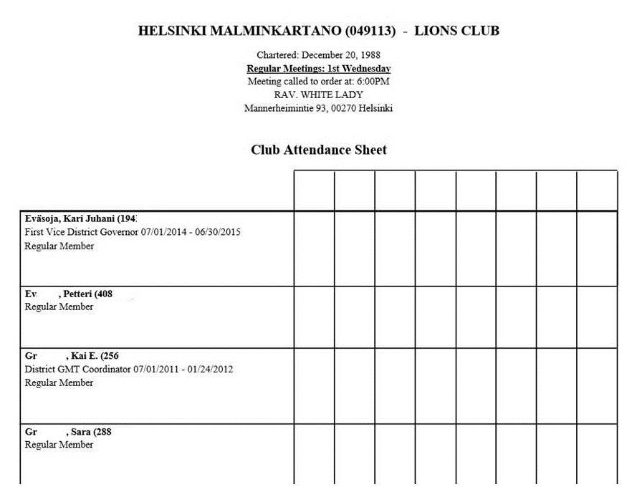
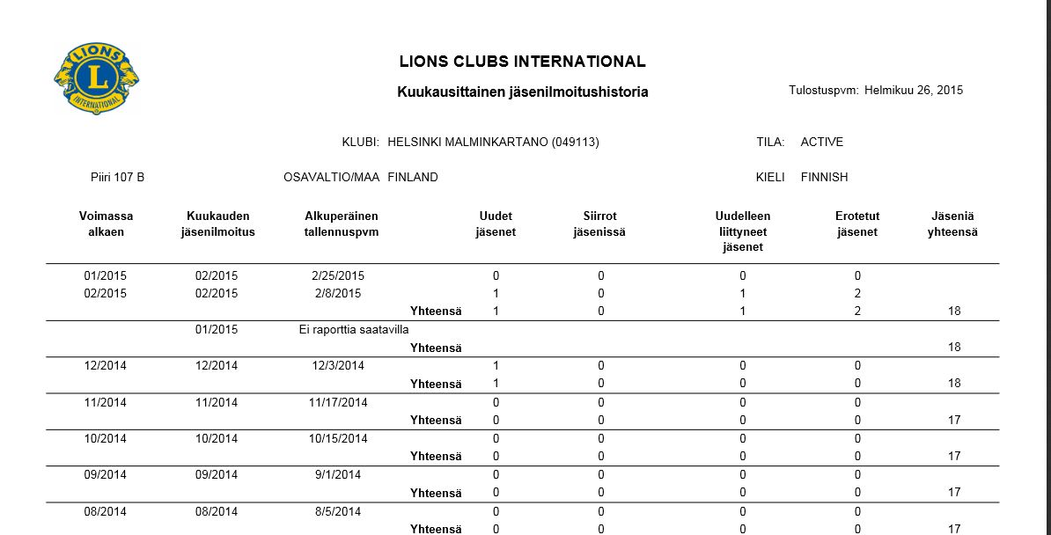
EGEN LIONSKLUBB
Rapporter
Klubbens deltagarlista Klubbens månadsrapportering, historia –
Detaljerad

Slide 25
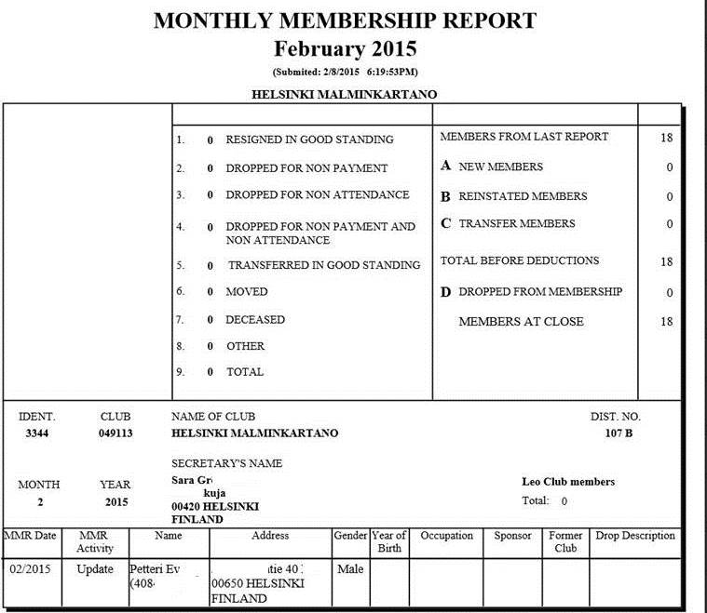
EGEN LIONSKLUBB
Rapporter:
Månadens medlemsrapport
Anges önskad månad och år

Slide 26
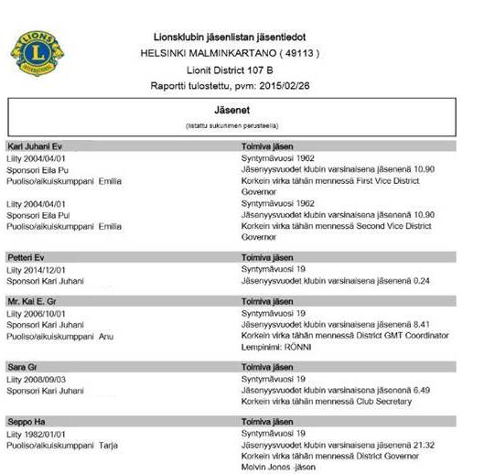
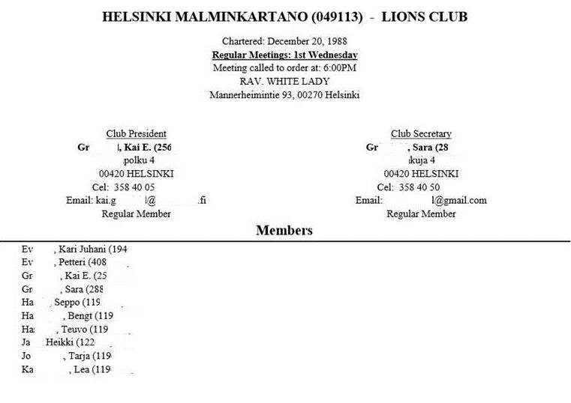
EGEN LIONSKLUBB
Rapporter:
Klubbens medlemsförteckning Medlemsuppgifter enligt Klubbens
medlemslista

Slide 27
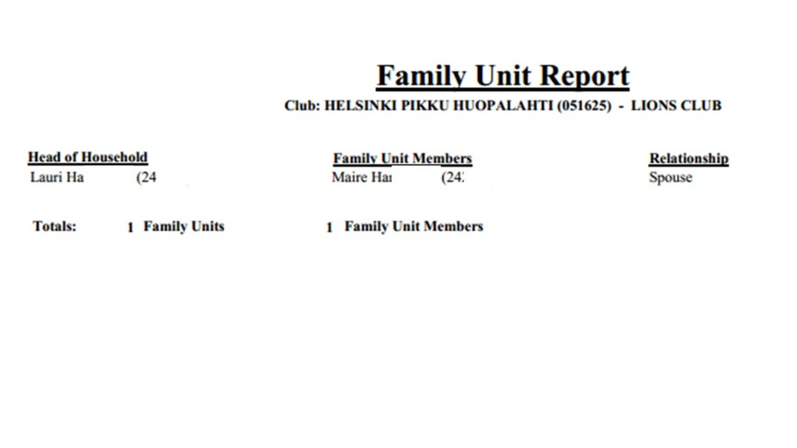
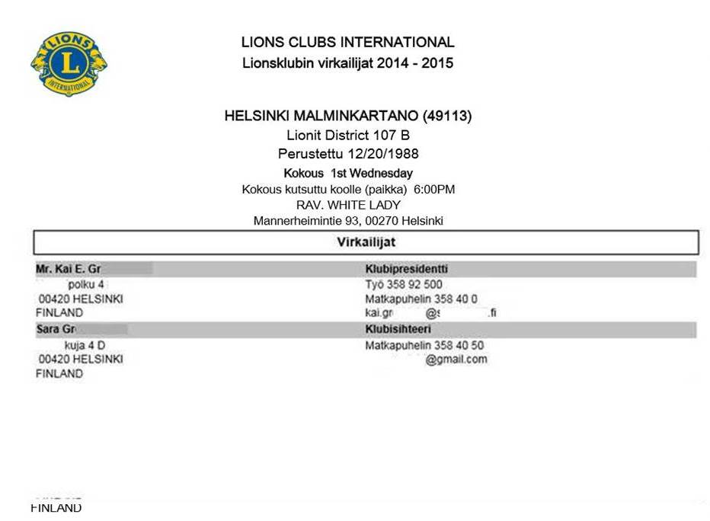
EGEN LIONSKLUBB
Rapporter:
Familje-enhetens rapport
Lionsklubbens anmälan om funktionärer för denna period

Slide 28
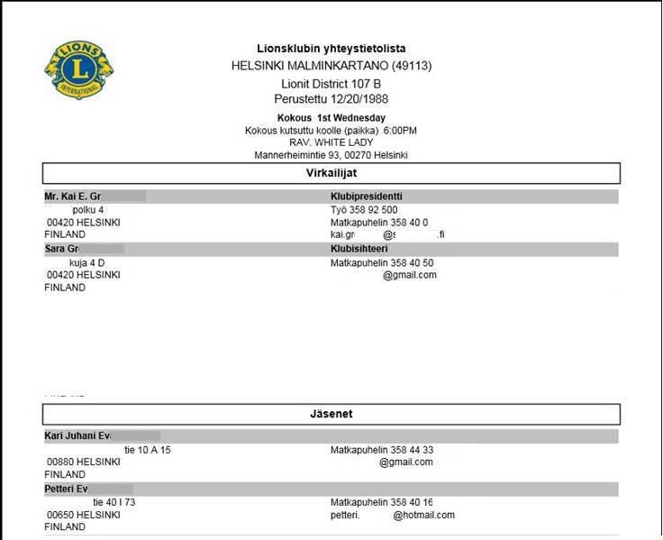
OMA LIONSKLUBI
Raportit:
Lionsklubbens anmälan om funktionärer för följande period
Lionsklubbens kontaktuppgifter

Slide 29
EGEN LIONSKLUBB
Egen Klubb – Klubbens uppgifter
Uppgifter om klubben i denna del:
Namn
Klubbens int-nummer
Grundad
Klubbens distrikt och distriktets int-nummer
Uppgifter om klubben som kan förändras
Mötesplats
Land
Mötesplatsens adress, postnummer och stad
Mötesvecka (anges vecka/mån)
Mötesdag (vilken veckodag)
Tid
Samt samma uppgifter för mötesplats 2 vid behov.
Till slut tryck

Slide 30
EGEN LIONSKLUBB
Lokala titlar
Med denna funktion kan läggas till klubbens tjänstemän titlar som saknas från systemet.
Välj Lägg till lokal titel
On ge titel i fönstret som öppnas.
Till slut välj

Slide 31
EGEN LIONSKLUBB
Funktionärer:
I delen Funktionärer uppgifter för funktionärer, funktionärens period upphör
och funktionär läggs till
(se följande sida).
Då perioden byts väljs
Nästa år och läggs till funktionärer för följande period.
I punkten Föregående år framgår klubbens funktionärer från tidigare perioder
Från Typ av tjänsteman du kan välja mellan Lionsklubbens tjänstemän och lokala titlar.

Slide 32
EGEN LIONSKLUBB
Att lägga till en funktionär:
Väljs rätt period och trycks
vid vakant funktionär.
Tryck i fönstret som öppnas Välj medlem.
Öppnas ett fönster och funktionären väljs genom att tryck på tänkt medlem.
Fortsätter på följande sida

Slide 33
EGEN LIONSKLUBB
Att lägga till en funktionär:
Fortsätter från föregående sida
Granskas i fönstret som öppnas, att rätt medlem valts.
Valet bekräftas genom att trycka
Till slut öppnas bekräftelsefönster

Slide 34
EGEN LIONSKLUBB
Funktionärens period upphör:
Väljs funktionär vid punkt
Granska i fönstret som öppnas uppgifter och tryck på knappen
Till slut öppnas bekräftelsefönster.

Slide 35
EGEN LIONSKLUBB
Lägg till funktionärer för följande period:
Välj Mina lionsklubbar → Tjänstemän → Välj period → Nästa år
Då funktionärer för följande period läggs till väljs
Funktionärer läggs till som ovan.
Från Typ av tjänsteman du kan välja mellan Lionsklubbens tjänstemän och lokala titlar.

Slide 36
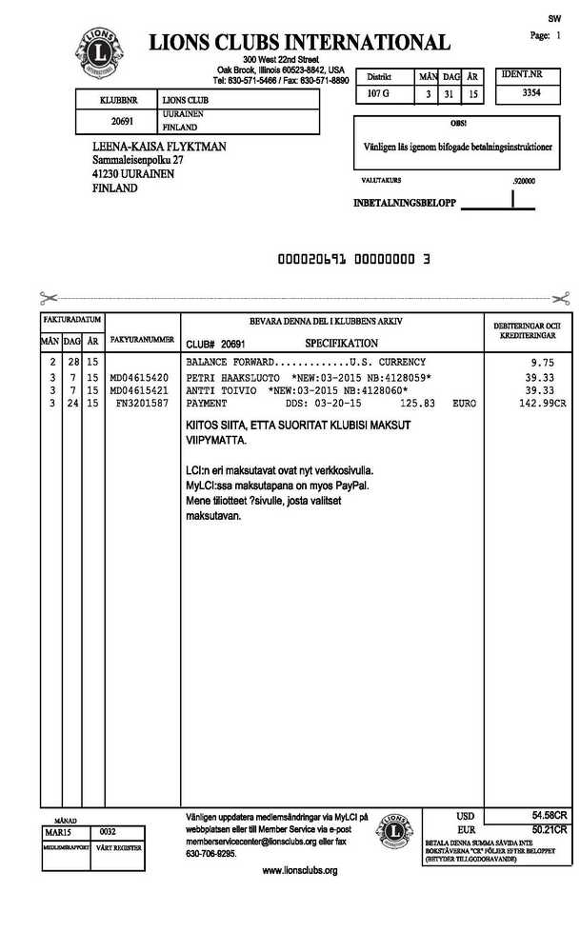
EGEN LIONSKLUBB
CR =
Din klubb har betalat för mycket.
Kontoutdrag:
I övre marginalen syns nuläge
På kontoutdraget kan du se betalningsuppgifter. Välj månad och tryck
Öppnas kontoutdrag
Obs! När avgiften betalas som SEPA betalning, försäkra att eurosumman är räknat med betalningsmånads lion växelkurs.
http://www.lionsclubs.org/FI/member-center/resources/finance/resources-contact-rates.php

Slide 37
EGEN LIONSKLUBB
Aktivitetsmål 1:
Aktivitetsmål läggs till genom att trycka punkt
I fönstret som öppnas fylls i uppgifter
Programområde
Typ av aktivitet
Hur framstegen mäts växlar enligt typ av aktivitet. Sådana är ex antalet Lion-timmar, anskaffade medel, donerade medel, antalet betjänade el dyl. Till slut, tryck
Till slut öppnas bekräftelsefönster.

Slide 38
EGEN LIONSKLUBB
Aktivitetsmål 2:
Aktivitetsmål kan tas bort,
eller kan ett delmål skapas
eller redigeras
eller avlägsnas.
Till slut öppnas bekräftelsefönster.

Slide 39
EGEN LIONSKLUBB
Uppgifter som kan laddas ner:
Detta skapar ett csv-fil enligt urval.

Slide 40
EGEN LIONSKLUBB
Medlemskort:
Medlemskort för valda medlemmar kan skrivas ut.
Med medlemskortet visar medlem att den fullgjort sina skyldigheter (exempelvis som transfermedlem till en annan klubb).

Slide 41
ATT LÄGGA TILL EN AKTIVITET
Välj vid punkt:
Mina serviceaktiviteter
Fler serviceaktivitetrer

Slide 42
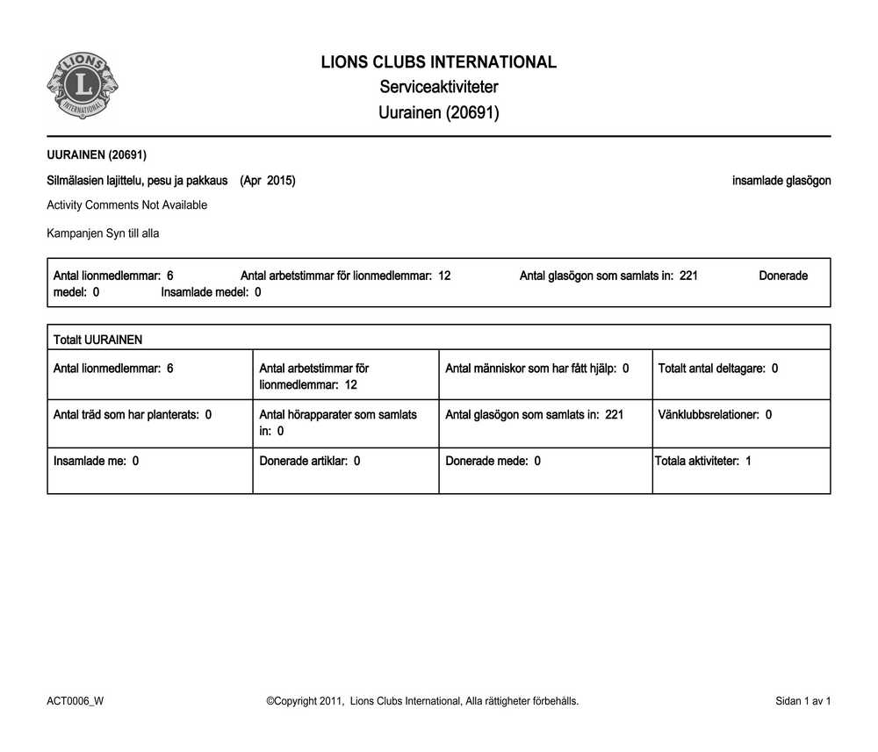
ATT LÄGGA TILL EN AKTIVITET 2
Serviceaktiviteter sida
I öppningsfältet ser du
senast införd aktivitet
Läs aktiviteter
Välj
Öppnas rapport (se nedan)
Att lägga till en aktivitet
Välj

Slide 43
ATT LÄGGA TILL EN AKTIVITET 3
Fyll i punkterna
Namn
Beskrivning
Väljs rätt alternativ
Månad
Hurudan aktivitet?
Får redogörelsen delges??
Typ av aktivitet väljs
i valfönstret, tryck
Se alternativen på följande sida!
Då alla punkter är klara: tryck

Slide 44
ATT LÄGGA TILL EN AKTIVITET 4 Välj typ
Detta märke vid aktivitet betyder att den aktivitetet är LCI 100 år aktivitet
Väljs rätt typ för aktiviteten bland alternativen!

Slide 45
ATT LÄGGA TILL EN AKTIVITET 5
För registrering kommer ett bekräftelsefält och aktivitet har lagts till ☺

Slide 46
ATT LÄGGA TILL EN SPECIALAKTIVITET 1

Slide 47
ATT LÄGGA TILL EN SPECIALAKTIVITET 2

Slide 48
MITT DISTRIKT
Mitt distrikt – Distriktets klubbar:
Här finns kontaktuppgifter för klubbarna i distriktet.

Slide 49
MITT DISTRIKT
Mitt distrikt - Distriktets funktionärer:
Här finns kontaktuppgifter för distriktets funktionärer.

Slide 50
MITT DISTRIKT
Mitt distrikt – Distriktets regioner och zoner:
Här finns uppgifter om regioner och zoner.

Slide 51
MITT MULTIPELDISTRIKT
Mitt multipeldistrikt – Multipeldistriktets funktionärer:
Här finns kontaktuppgifter för multipeldistriktets funktionärer.

Slide 52
INTERNATIONELL MEDLEMSAVGIFT
Direktiv för kassören
Från och med 1.7.2015 betalas internationella medlemsavgifter inte längre via Finlands Lionsförbund, utan direkt till Lions Clubs International, antingen
med kreditkort via MyLCI eller
till huvudkontorets bankkonto i London som SEPA-betalning. SEPA-betalningar till utlandet betalas i euro. Du kan lätt göra en SEPA-betalning från ditt eget bankprogram med följande uppgifter:

Slide 53
INTERNATIONELL MEDLEMSAVGIFT
Direktiv för kassören
SEPA betalning från klubbens banksoftware
Mottagare Lions Clubs International
300 W 22 Street Oak Brook, ILLINOIS 60523-8842
USA
IBAN GB62 CHAS 6092 4241 2870 84 (utan mellanslag)
BIC CHASGB2L
Meddelande Klubbens namn och internationella nummer.
Om dessa fattas kan huvudkontoret inte rikta betalningen till
klubben.
Bank JP Morgan Chase, Bank, N.A. 25 Bank Street, London, E14 5JP

Slide 54
INHEMSK MEDLEMSAFGIFT
Direktiv för kassören
Inhemsk medlemsavgift från 1.7.2015
Finlands Lionsförbund rf uppbär för nya medlemmar som medlemsavgift för under september anslutna 33,00 € och för under våren anslutna 16,50 €.
För medlemmar som avgått under juni betalas gottgörelse åt klubben, såvida anteckning om avgång antecknats i registret för utgången av september månad.
(FLF:s styrelses beslut 20.2.2015)

